Slide 1
기업프로그래밍 4강
데이터융합sw학과
KOPO11 노을

Slide 2
1. JavaScript
이벤트가 무엇이고 언제 발생하는지 안다.
자바스크립트 코드로 이벤트 리스너를 작성
발생하는 이벤트가 DOM트리를 따라 흘러가는 경로를 안다.
문서와 이미지의 로딩 완료 시 호출되는 onload 리스너를 작성
폼에 발생하는 이벤트 리스너를 다룰 수 있다.
마우스 관련 이벤트를 다룰 수 있다.
키 관련 이벤트를 다룰 수 있다.

Slide 3
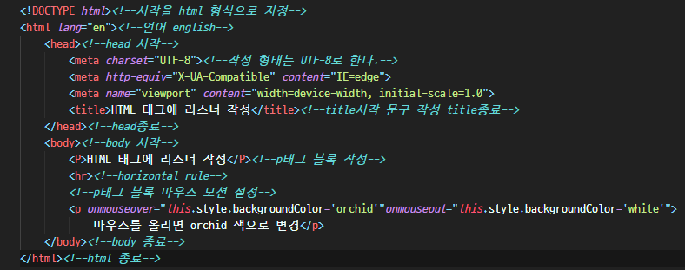
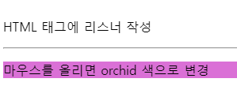
HTML 태그 내에 이벤트 리스너 작성
< 결과 >

Slide 4
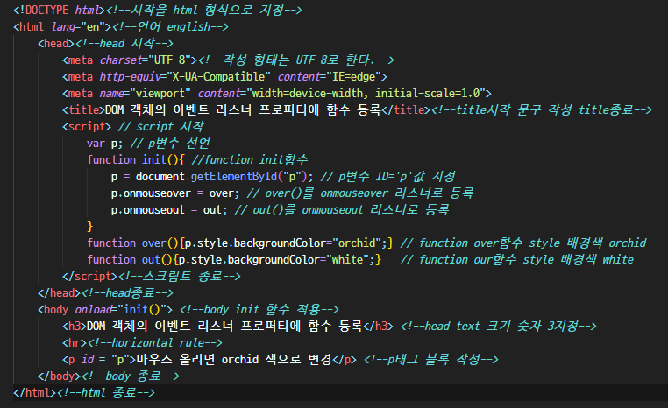
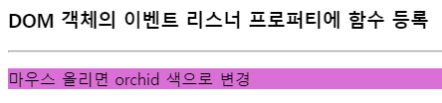
DOM 객체의 이벤트 리스너 프로퍼티에 함수 등록
< 결과 >

Slide 5
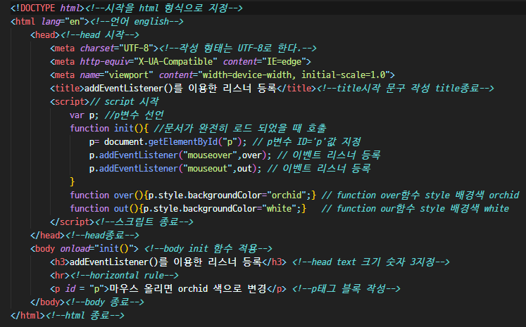

addEventListener()를 이용한 리스너 등록
< 결과 >

Slide 6
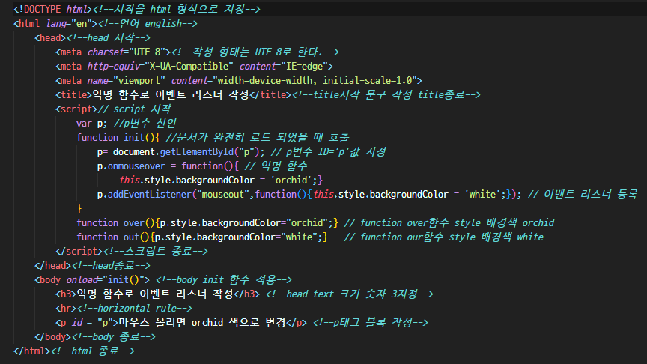
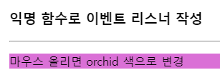
익명 함수로 이벤트 리스너 작성
< 결과 >

Slide 7
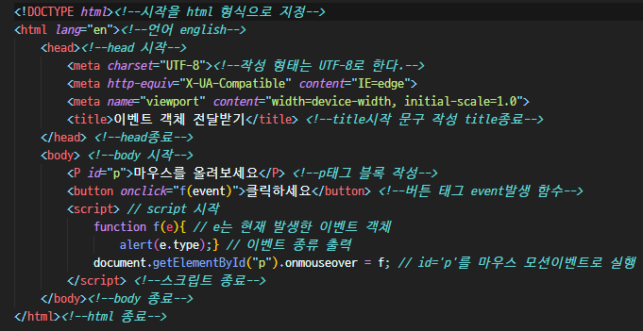

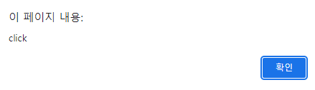
이벤트 객체 전달받기
< 결과 >

Slide 8
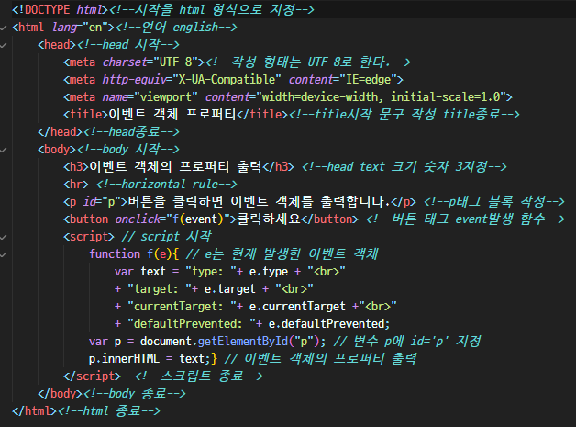
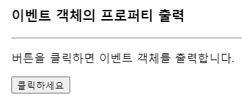
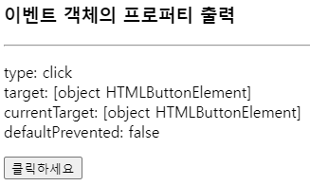
이벤트 객체 프로퍼티
< 결과 >

Slide 9
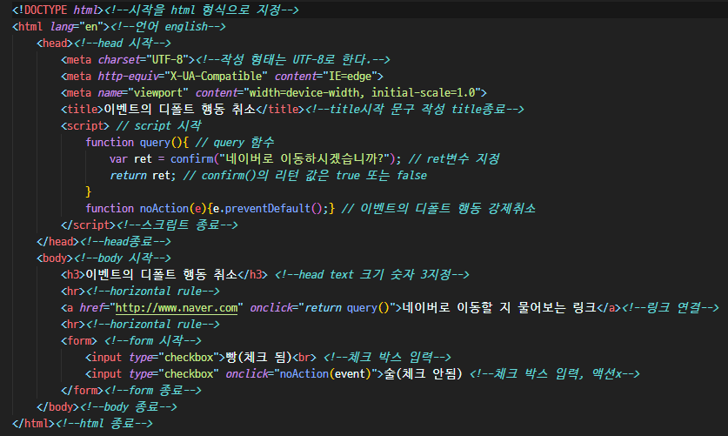
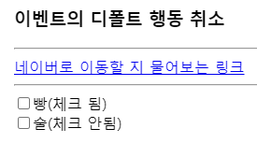
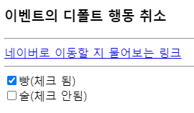
이벤트의 디폴트 행동 취소
< 결과 >

Slide 10
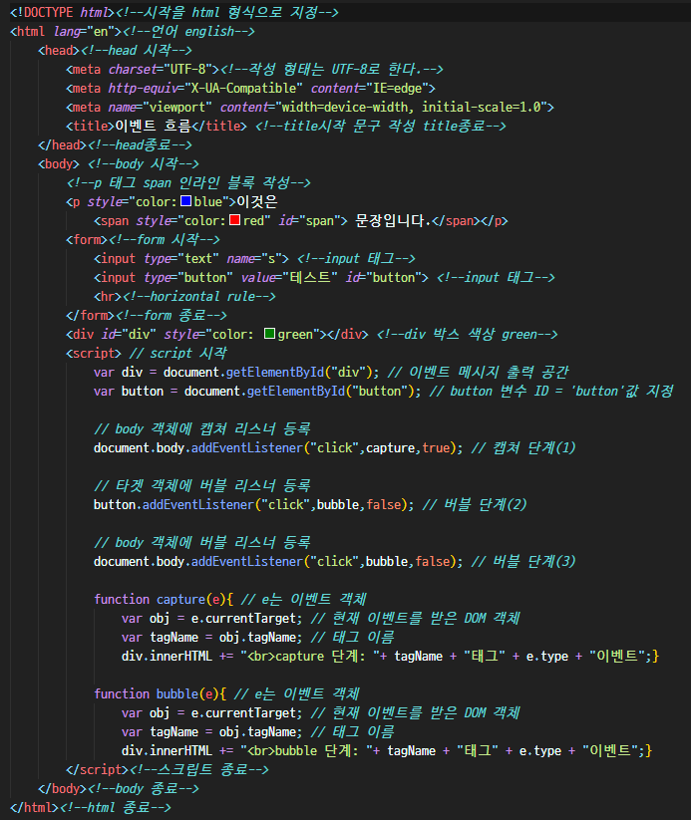

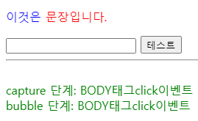
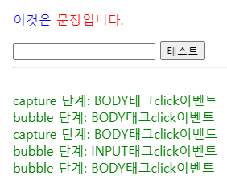
이벤트 흐름
< 결과 >

